Slide 1
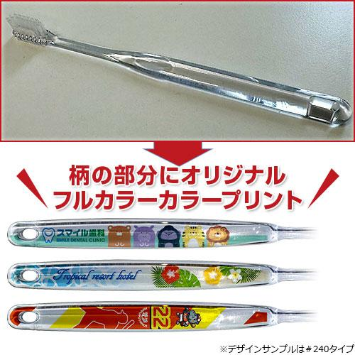
【提案書】
オリジナルデザイン歯ブラシ（#220）
デザイン性と実用性を兼ね備えたオリジナル歯ブラシ（大人用、長さ173mm）を製作出来ます。持ち手部分のデザインをお客様のデザインデータをフルカラーにて再現いたします。
特徴
納期
納期スペース
仕様
素材 : 飽和ポリエステル樹脂
サイズ : 長さ173mm
付属品 : キャップ付き
包装 : 個別袋入れ有り
備考 : インクジェット印刷
お見積
お見積りスペース

